Slide 1
SBdP Tema 4 Subtema 1-3
Subtema 1 : KD 3.2 & 4.2
Subtema 2 : KD 3.3 & 4.3
Subtema 3 : KD 3.1 & 4.1

Slide 2
Subtema 1 : KD 3.2 & 4.2

Slide 3
Tangga Nada Mayor dan Tangga Nada Minor
Lagu bertangga nada mayor dan minor memiliki ciri-ciri yang berbeda.
Perhatikan perbedaan lagu bertangga nada mayor dan minor berikut.

Slide 4
Ciri-ciri lagu bertangga nada mayor berikut
Dinyanyikan dengan riang gembira
Dinyanyikan penuh semangat
Biasanya diawali dan diakhiri dengan nada do = C
Memiliki pola interval 1 – 1– ½ – 1 – 1 – 1 – ½

Slide 5
Contoh Lagu Bertangga Nada Mayor
Hari Merdeka
Gundul-Gundul Pacul
Naik Becak
Indonesia Raya
Manuk Dadali
Naik Delman
Garuda Pancasila
Lir-Ilir
Cicak-Cicak di Dinding

Slide 6
Ciri-ciri lagu bertangga nada minor berikut
Dinyanyikan dengan khidmat
Bersifat sedih
Biasanya diawali dan diakhiri dengan nada la = A
Memiliki pola interval 1 – ½ – 1 – 1 – ½ – 1 – 1

Slide 7
Contoh Lagu Bertangga Nada Minor
Lagu bertangga nada minor:
Mengheningkan Cipta
Gugur Bunga
Bubuy Bulan
Bolelebo
Syukur
Apuse

Slide 8
Menyanyikan Lagu bertanda Mayor dan Minor
Saat menyanyikan lagu bertangga nada mayor, lakukan dengan dengan riang dan penug semangat.
Saat menyanyikan lagu bertangga nada minor, lakukan dengan penuh penghayatan.

Slide 9
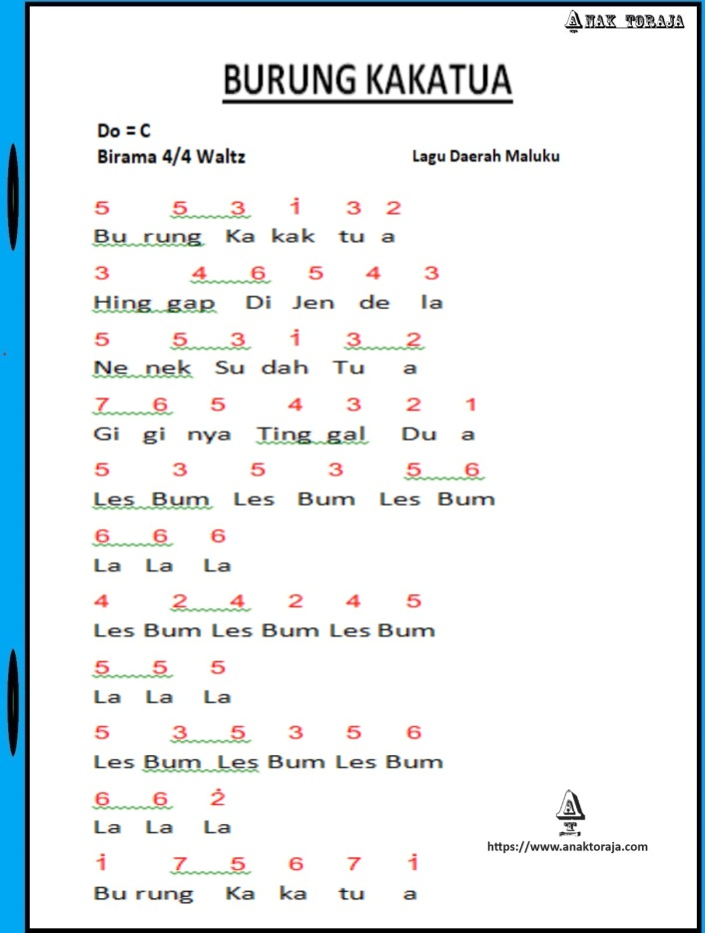
Lagu bertangga nada mayor

Slide 10
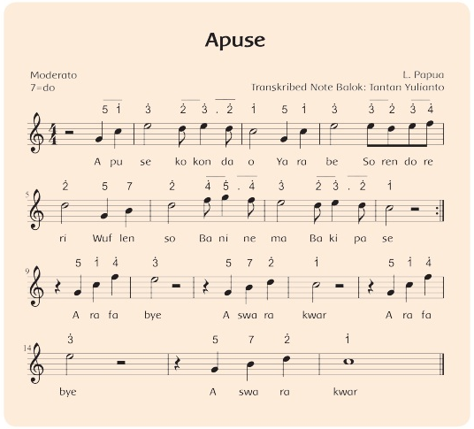
Lagu bertangga nada minor

Slide 11
Tangga Nada Mayor Relatif
Jika tangga nada mayor dimulai dari nada keenam, akan diperoleh tangga nada minor.
Jadi, tangga nada C mayor memiliki not-not yang sama dengan tangga nada A minor, atau dapat dikatakan relatif dari C mayor adalah A minor, dan relatif dari A minor adalah C mayor.

Slide 12
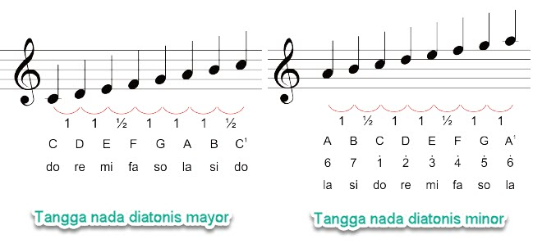
Tangga Nada Mayor dan Minor

Slide 13
Subtema 2 : KD 3.3 & 4.3

Slide 14
Properti, Tata Rias, dan Busana dalam Tari Kreasi Daerah
Properti tari adalah segala kelengkapan dan peralatan yang digunakan untuk melakukan gerak tari dalam penampilan atau peragaan tari.
Fungsi properti tari adalah menegaskan makna dalam tari dan membuat tarian lebih menarik.
Selain properti tari, dalam pementasan tari juga memerlukan tata rias dan busana yang sesuai dengan tema tarian.
Tata rias berfungsi memperindah penampilan dan memperjelas tema tarian.
Busana tari biasanya berwarna mencolok dan berwarna-warni.

Slide 15
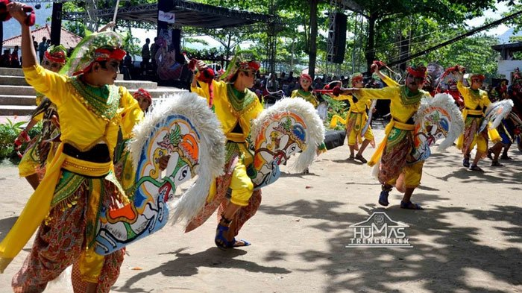
Berikut contoh properti tari yang digunakan dalam tari kreasi daerah
Properti kuda lumping pada tari Kuda Lumping, beserta tata rias dan busananya.

Slide 16
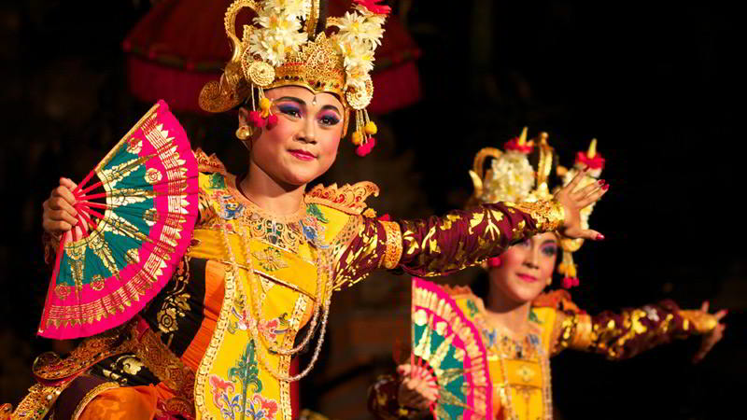
Properti kipas pada tari Legong, beserta tata rias dan busananya.

Slide 17
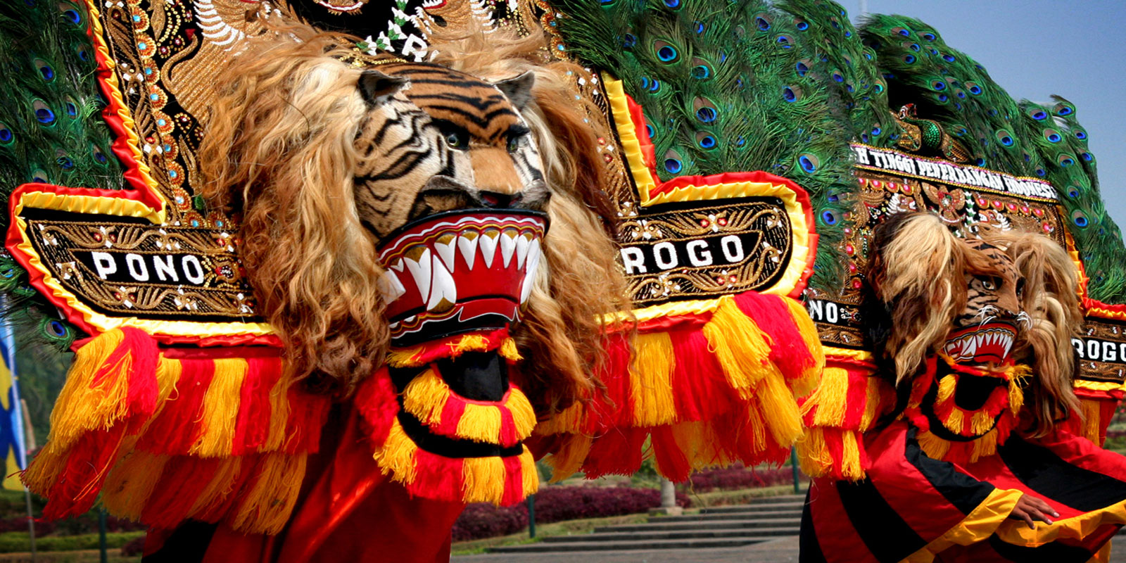
Properti topeng dan bulu merak pada tari Reog, beserta tata rias dan busananya.

Slide 18
Jenis-jenis Pola Lantai Dalam Tari
Pola lantai adalah garis yang dilalui oleh para penari saat memperagakan gerakan-gerakan tari.
Pola Lantai dibuat untuk memperindah pertunjukkan karya tari.
Ada dua macam pola lantai utama yaitu pola lantai lurus dan lengkung.

Slide 19
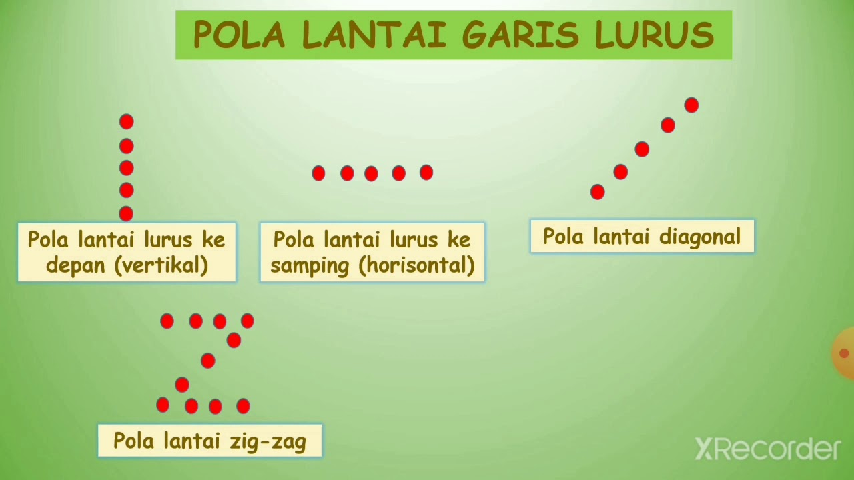
Pola Lantai Lurus

Slide 20
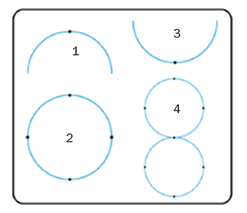
Pola Lantai Lengkung

Slide 21
Pola Lantai Dalam Tari Kreasi Daerah
Pola lantai dalam tari kreasi daerah memiliki makna.
Garis lurus memberikan kesan lembut.
Garis mendatar memberikan kesan istirahat.
Garis melingkar atau melengkung memberi kesan manis.
Diagonal memberikan kesan kuat.

Slide 22
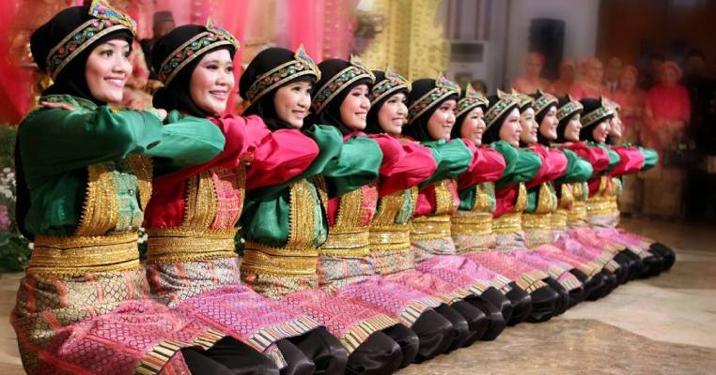
Beberapa contoh pola lantai tari kreasi daerah
Tari Saman memiliki pola lantai garis lurus dan mendatar.

Slide 23
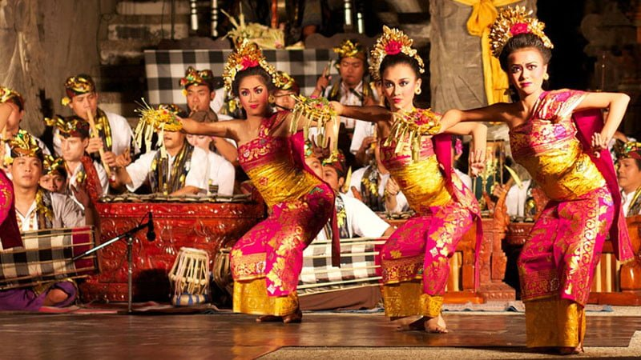
Tari Pendet memiliki pola lantai garis lengkung

Slide 24
Subtema 3 : KD 3.1 & 4.1

Slide 25
Gambar Cerita
Gambar cerita adalah gambar yang terdapat pada sebuah karya tulisan.
Fungsi gambar cerita, yaitu untuk memperjelas, menegaskan, dan memperindah suatu cerita.
Untuk menggambarkan suasana dalam cerita perlu adanya objek gambar.
Objek gambar meliputi manusia, hewan, tumbuhan atau benda.
Satu gambar cerita hanya menceritakan satu adegan atau bagian sebuag cerita.

Slide 26
Langkah-langkah membuat gambar cerita
Menentukan ide atau gagasan.
Ide atau gagasan meliputi tema dari cerita, tokoh, karakter tokoh cerita, suasana dan latar cerita tersebut
Membuat sketsa
Sketsa adalah rancangan gambar. Sketsa dibuat dengan menggunakan pensil.
Mewarnai
Sketsa kemudian dipertegas hingga menjadi gambar jadi. Gambar tersebut kemudian diwarnai. Alat untuk mewarnai antara lain pensil warna, krayon, spidol, cat air, atau cat minyak.

Slide 27
Merancang Gambar Cerita
Sebelum membuat gambar, kita harus terlebih dahulu menentukan tema.
Jika tema sudah ditentukan, kita dapat dengan mudah menentukan alur cerita.
Agar dapat melakukannya, coba ingat kembali langkah-langkah membuat gambar cerita!

Slide 28
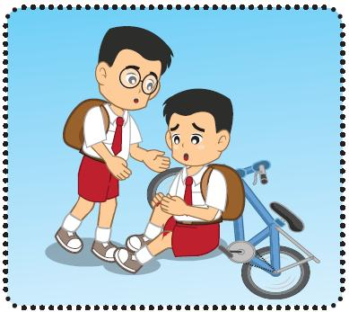
Ayo perhatikan contoh berikut
Tema: Akibat tidak berhati-hati
saat bersepeda.
Tokoh dalam cerita:
Toni memiliki sifat kurang
hati-hati dan Dedi memiliki sifat
penolong.
Alur cerita:
  Toni tidak berhati-hati saat
  mengendarai sepeda.
  Sepeda Beni menabrak batu
  yang ada di jalan. Beni terjatuh dari sepeda.
  Dedi yang ada di dekat Beni segera menolong Beni.
  Gambar yang sesuai dengan cerita tersebut dapat dilihat pada gambar.

